Slide 1
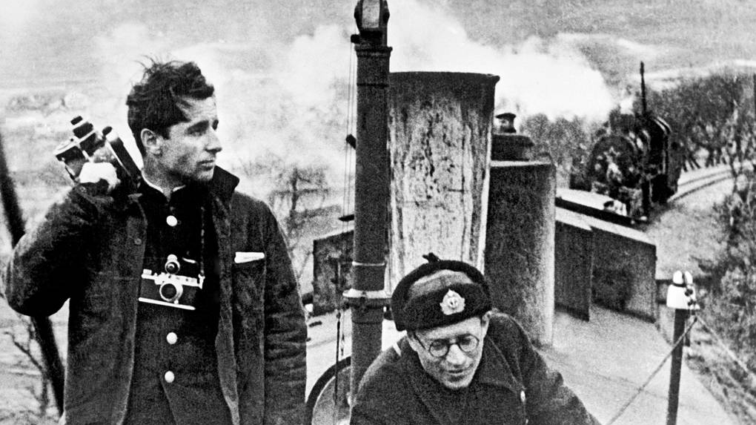
Кинематограф СССР во время Великой Отечественной войны
Щукин Я. 11 «А»

Slide 2
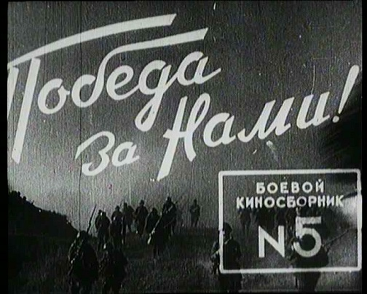
Великая Отечественная война затронула множество людей в советском пространстве и принесла огромные разрушения, страдания и боль. Многим отраслям пришлось адаптироваться под новые реалии жизни. Кинематограф не остался в стороне и претерпел значительные изменения.
Первые изменения затронули ключевые киностудии: «Мосфильм» и «Ленфильм» были перенесены в Алма-Ату (впоследствии там была сформирована. Центральная объединенная киностудия); «Союздетфильм» обрел новый дом в Душанбе.
Время требовало решительных шагов в сфере просвещения людей, укрепления их морального духа – появился Воентехфильм, в стенах которого снимали инструктивные картины, повествующие об особенностях управления боевой техникой, военной медицине и гражданской обороне («Пехота в бою», «Разведка» и т.д.).

Slide 3
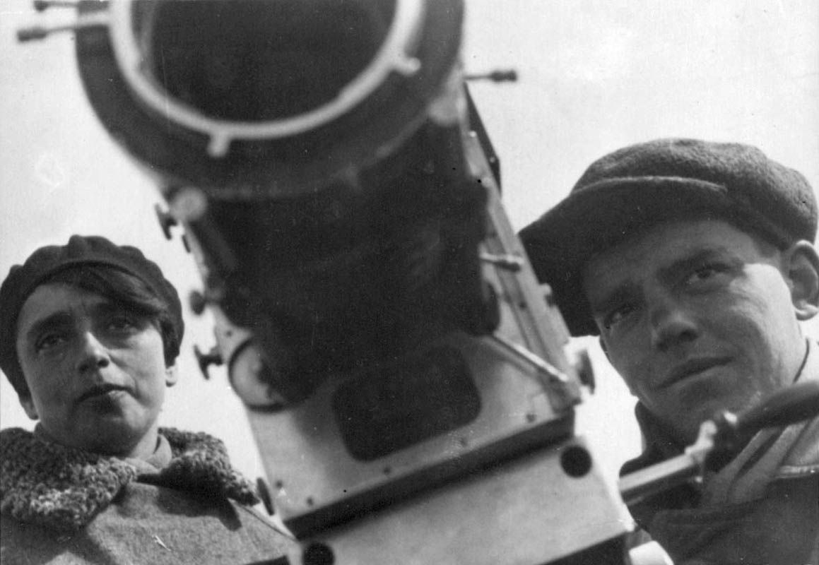
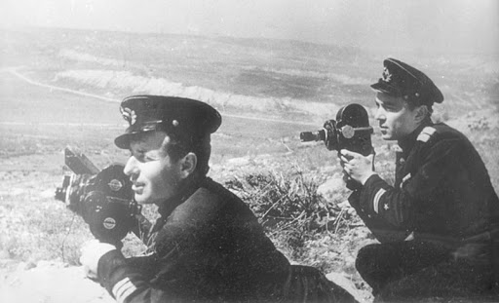
Фронтовые операторы и режиссёры
Фронтовые операторы и режиссёры (М. Трояновский, М. Слуцкий, В. Микоша, Р. Кармен) запечатлели на пленку исторически важные кадры военных действий, ставших впоследствии сюжетным стержнем крупных документальных трудов, таких как «Орловская битва», «Черноморцы», «Сталинград», «Разгром немецких войск под Москвой». В 1944 г. собранные материалы были объединены в кинофонд, получивший название «Кинолетопись Великой Отечественной войны».

Slide 4
Лучшие военные фильмы 1945 г — последствия войны для советского кинематографа
В победном 1945-ом когнитивно-образный рисунок кино дополнился новыми штрихами: появились картины, дающие некоторую оценку событиям войны.
В этот год в прокат вышли:
Ф. Эрмлера «Великий перелом».
Историческим фундаментом картины стала Сталинградская битва, но фильм, по словам самого режиссера, был, в первую очередь, о людях, их судьбах и восприятии жестоких реалий войны.

Slide 5
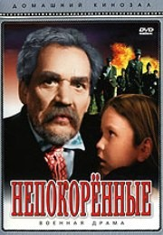
Непокоренные
Драма М. Донского «Непокоренные», посвященная трагедии Бабьего Яра.
В 1946 г. эта работа получила приз Международного венецианского кинофестиваля.

Slide 6
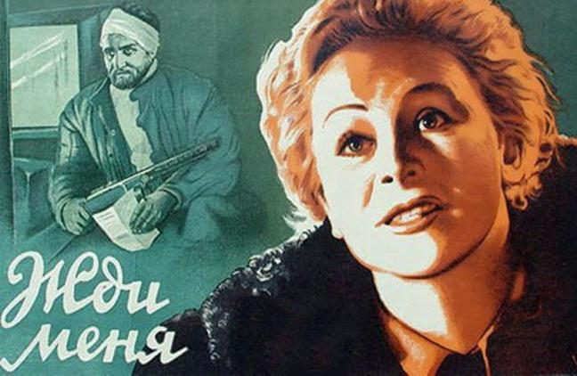
Жди меня
премьера 1 ноября 1943 года
Говорят, что многие пережили войну и не свихнулись, потому что все время повторяли про себя Симоновскую строчку «Жди меня — и я вернусь…». Она же стала лейтмотивом сценария, который написал Константин Симонов. Это не фильм-агитка, это фильм-надежда. Про пропавшего без вести летчика и ждущую его жену. Про людей, оказавшихся в ситуации полнейшей неизвестности.

Slide 7
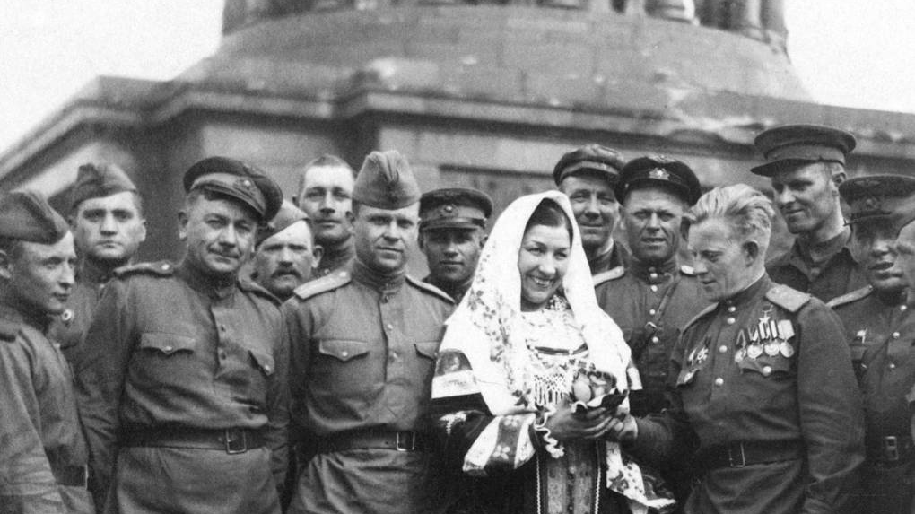
Боевые киносборники и ария Ленского
В игровом кино первыми свидетельствами военного времени стали боевые киносборники – так называемые БКС. Выходили они под девизом "Враг будет разбит, победа будет за нами!" и состояли из нескольких частей. В выпуск входили новости с фронта, очерки, сатирические короткометражки и музыкальные номера. "Буквально с первых месяцев войны начали снимать БКС – боевые киносборники из короткометражных фильмов, которые немедленно шли на фронт. Причем к их съемкам привлекали любимых героев 30-х годов. Чапаев, который с собой увлекал красноармейцев против фашистов, или Максим. В БКС смонтировали старые кадры из фильма "Юность Максима" с новыми съемками Чиркова, который напутствовал солдат на бой. Это потрясающе работало. Снимали фильмы-концерты. Все популярные актеры для фронта пели и плясали – Русланова, которую все обожали, Уланова, Лемешев. Это все, кстати, было своего рода оружием. Потому что, например, Ария Ленского в исполнении Лемешева людей вдохновляла не меньше, чем "Вставай страна огромная", потому что люди понимали, что они защищают", - говорит Наум Клейман.

Slide 8
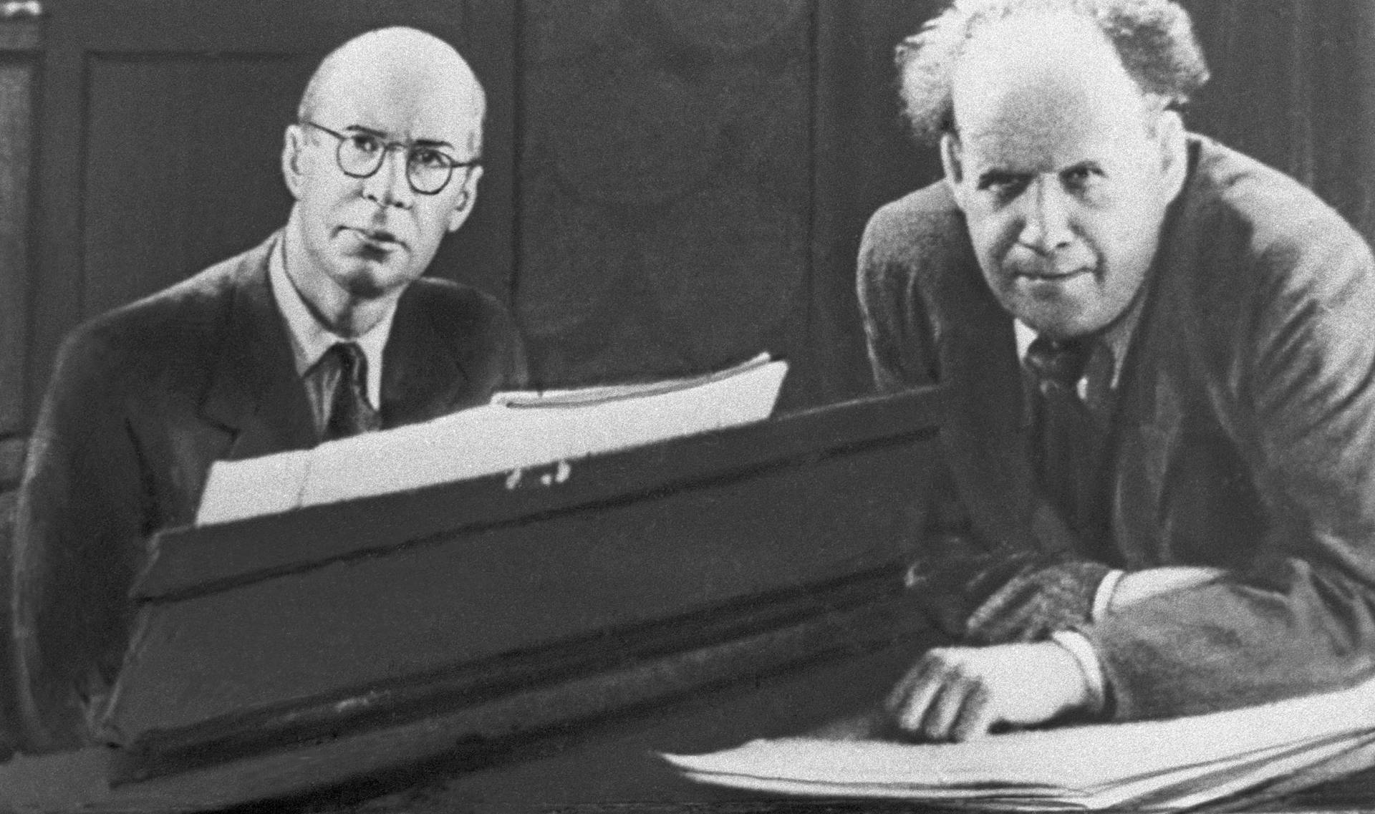
Темы военного времени
Центральная киностудия стала местом съемок и для самого амбициозного фильма Сергея Эйзенштейна "Иван Грозный". Как рассказывает Наум Клейман, Эйзенштейн в начале войны хотел снимать короткометражные фильмы для боевых киносборников и читал лекции о драматургии короткометражного сценария, ориентировал студентов ВГИКа на то, чтобы они использовали в своих военных короткометражках не только современные сюжеты, но и классическую литературу. В частности, режиссеру Михаилу Швейцеру Эйзенштейн советовал снять эпизоды из "Войны и мира", говоря о том, что "Толстой – такой же боец, как наши новые писатели".

Slide 9
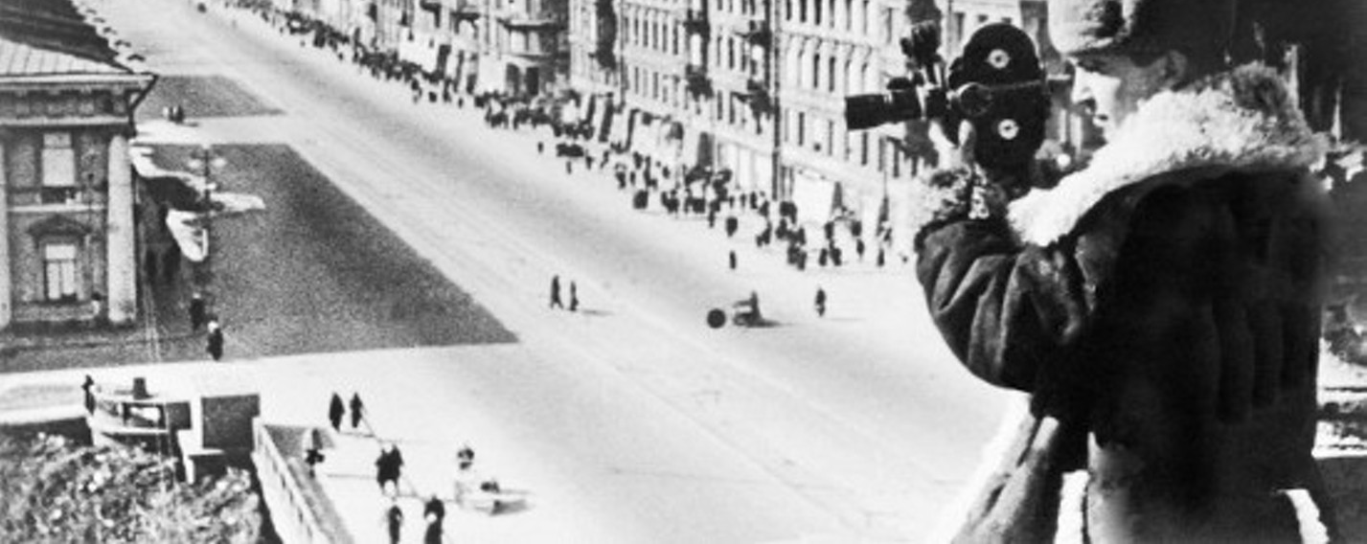
Потери и приобретения
Подвигом, впрочем, можно считать все созданные в условиях военного времени кинокартины. "Надо представить, что это было такое, когда актеры, работавшие в театрах, - скажем, питерские актеры из Театра имени Пушкина, который был эвакуирован в Новосибирск, - ехали ночами после спектакля на съемки в Алма-Ату, приезжали на несколько дней, а потом возвращались играть в театр. Напряжение было колоссальное. Но кинопроизводство во время войны не прерывалось ни на месяц. Кино и в тылу было таким же фронтом", - говорит Клейман. Далеко не все кинематографисты соглашались на эвакуацию, но многие понимали, что именно так они и выполняют свой долг перед родиной.

